Slide 1

The Vogue Archive 이용매뉴얼
ProQuest Korea

Slide 2
목차
The Vogue Archive소개
  The Vogue Archive 접속 방법 안내
  The Vogue Archive 컨텐츠 소개
Vogue 컨텐츠 검색
  기본검색으로 컨텐츠 찾기
  고급검색; 브랜드, 사진 작가명으로 검색하기
  호별검색
  표지검색
나만의 보그 컬렉션 만들기
2

Slide 3
The Vogue Archive 소개

Slide 4









The Vogue archive접속 방법
접속에 문제가 있다면 도서관에 문의하세요!
1. 소속 기관의
도서관 사이트 로그인
2. 전자정보원, 국외DB 등 메뉴 접속
3. The Vogue Archive 클릭
4

Slide 5
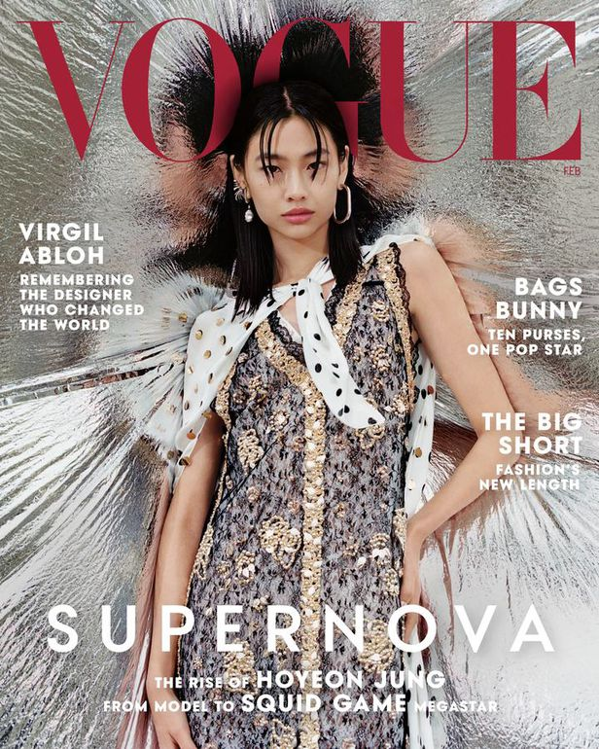
오징어게임 정호연이 표지에 실린 그 보그!
세계 4대 보그: 미국, 영국, 파리, 이탈리아
보그 미국판
  1892년부터 현재까지 출판된 보그 수록
  보그에 수록된 내용 뿐 아니라 표지, 광고, 사진자료까지 포함
  호별 이용 뿐 아니라 개별 콘텐츠별 이용도 가능
5

Slide 6
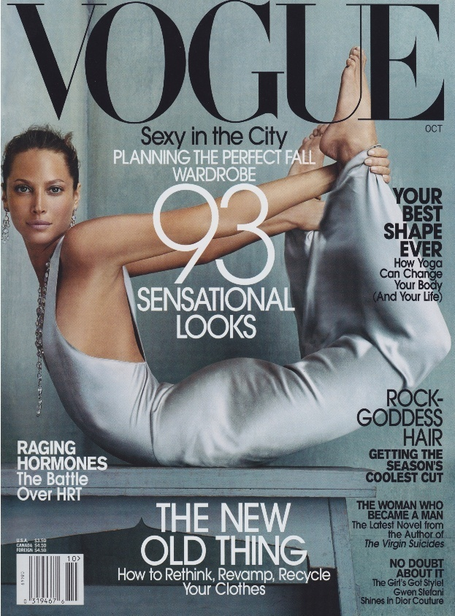
보그 수록 컨텐츠
디자이너 작품
  Coco Chanel 부터 Stella McCartney
유명 사진작가 작품
  Horst P Horst, Richard Avedon, Irving Penn, Annie Liebovitz
문학 작품
  Kate Chopin, Carson McCullers
영화 비평
  Pauline Kael and Joan Didion
기사
  Dorothy Parker, Winston Churchill, Bertrand Russell
photojournalism
  Lee Miller, Cecil Beaton
6

Slide 7
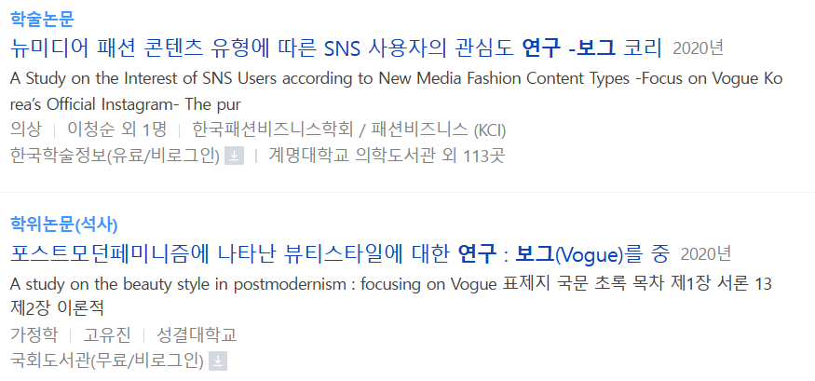
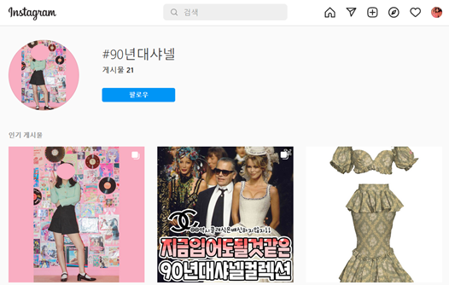
보그 패션잡지 그 이상의 활용
연구자
사진전공자(패션)
패션저널리즘
크리에이터
1892년 부터 제공되는 풍부한 연구 자료
시대별 컨텐츠를 기반으로 한 연구
패션 브랜드 마케팅 사례
고화질 사진자료 수록
사진작가명 검색 활용
브랜드명 검색을 통한 브랜드 이미지 탐색
대표적 4대 보그 중 하나인 미국판 보그 기사 활용
다양한 관점의 패션, 영화 비평, 기사 자료
보그 컨텐츠를 활용한 룩북
패션 위크 관련 블로그
OO년대 샤넬 패션 위크
7

Slide 8
2. Vogue 컨텐츠 검색

Slide 9
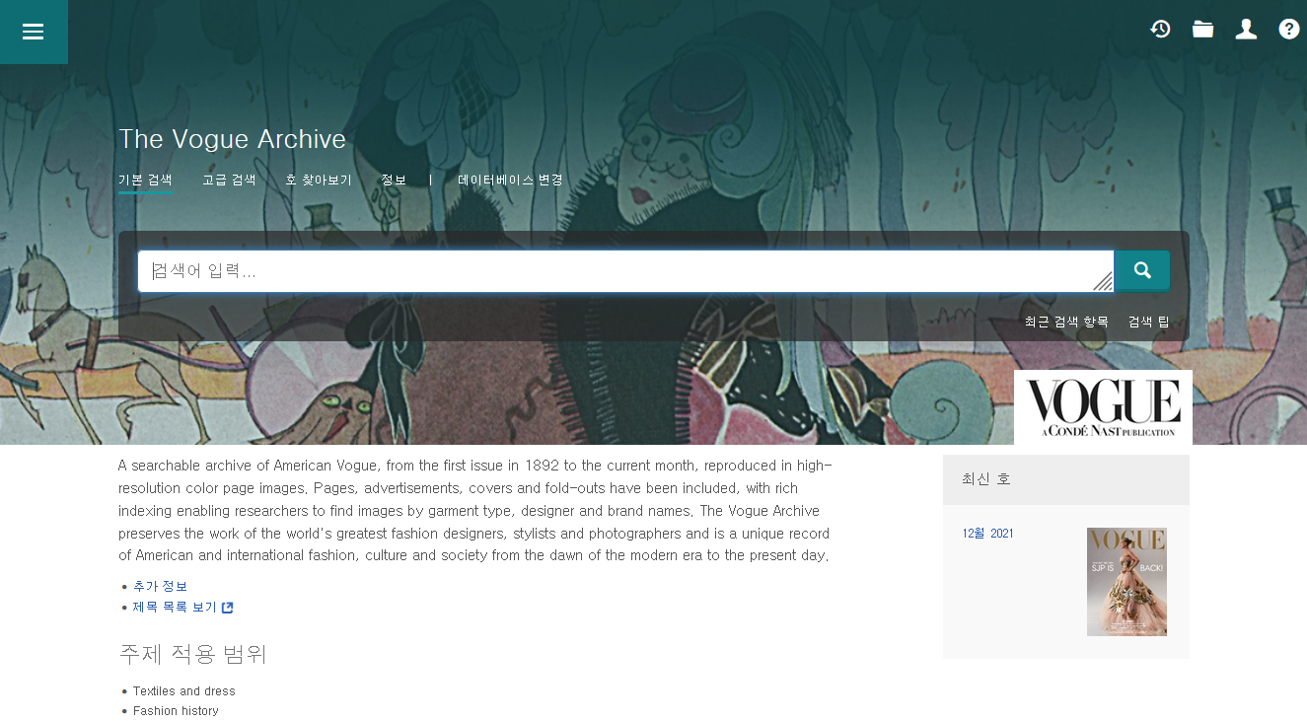
화면 구성
9

Slide 10
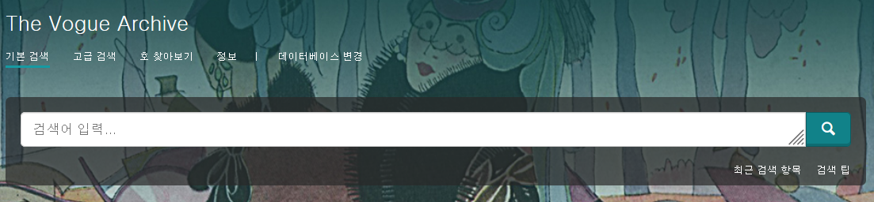
기본 검색
기본 검색 옵션:
  키워드 검색
  구문 검색: 정확한 단어를 검색하기 위해 “” 추가 예)“Mods look”
  불린 연산자: AND, OR, or NOT
10

Slide 11
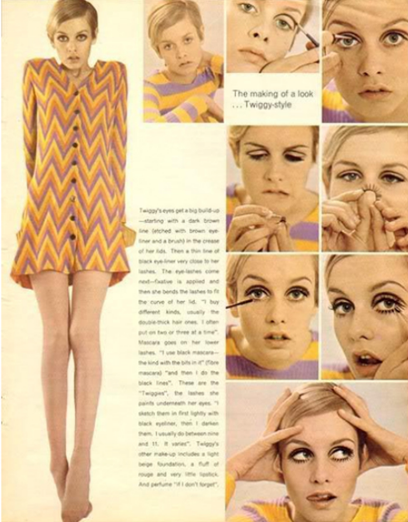


구문 검색 이란?
Mods look “Mods look”
Mods….
Mods look….
이효리가 미스코리아 뮤비에서 활용했던 60년대 모즈룩 (사진은 그 당시 패션아이콘 트위기)
…look..
“” 안에 키워드를 넣어 정확한 주제어 검색
11

Slide 12
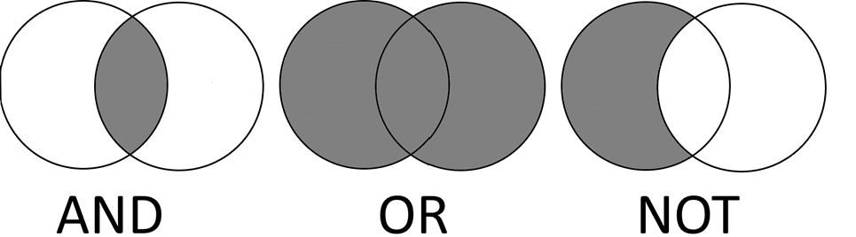
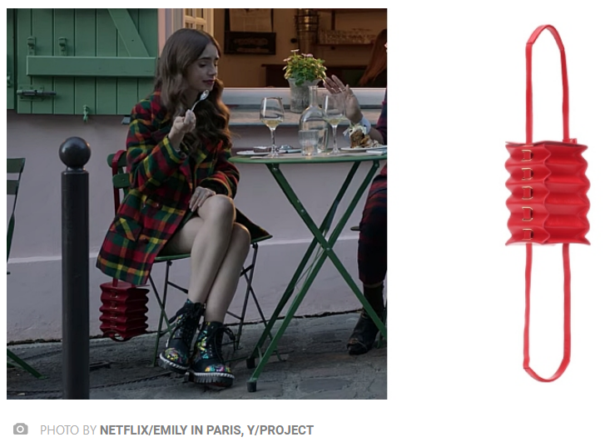
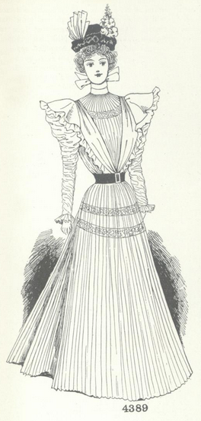
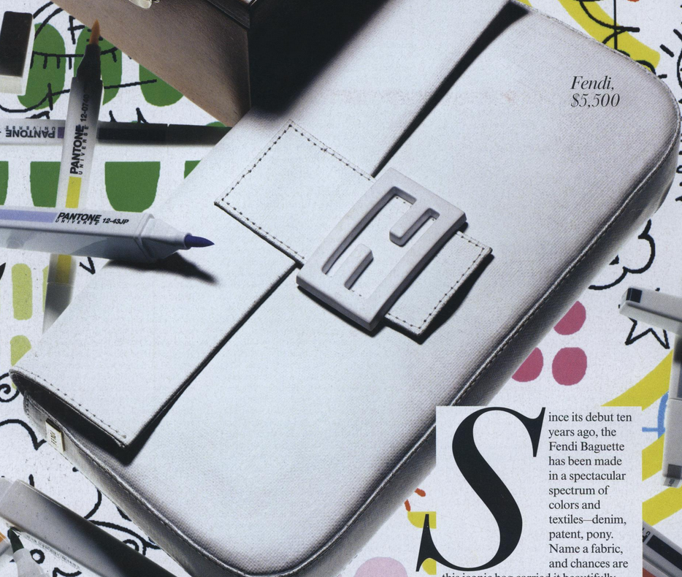
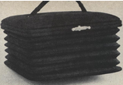
불린 연산자란?
Accordion
Bag
Accordion
Bag
Accordion
Bag
12

Slide 13
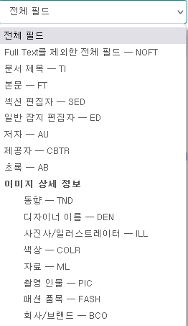
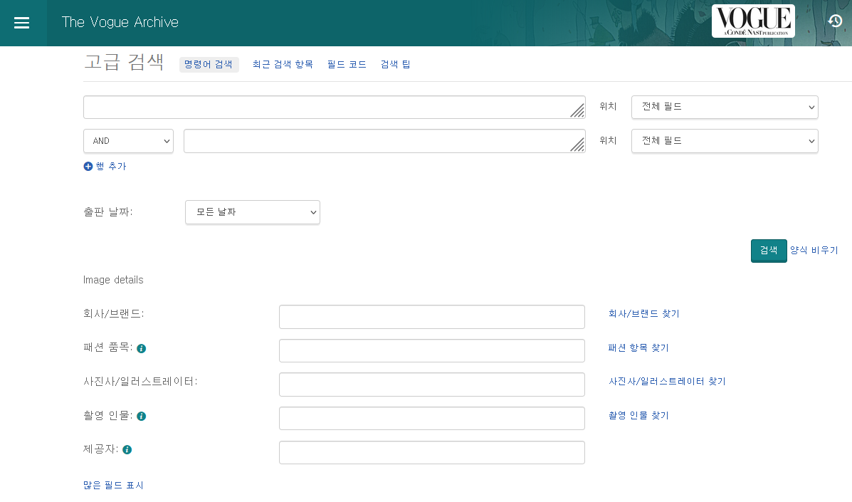
고급 검색; 개요
필드 제한 검색
회사 브랜드,
패션 품목(item),
사진 작가명,
모델명 검색
13

Slide 14
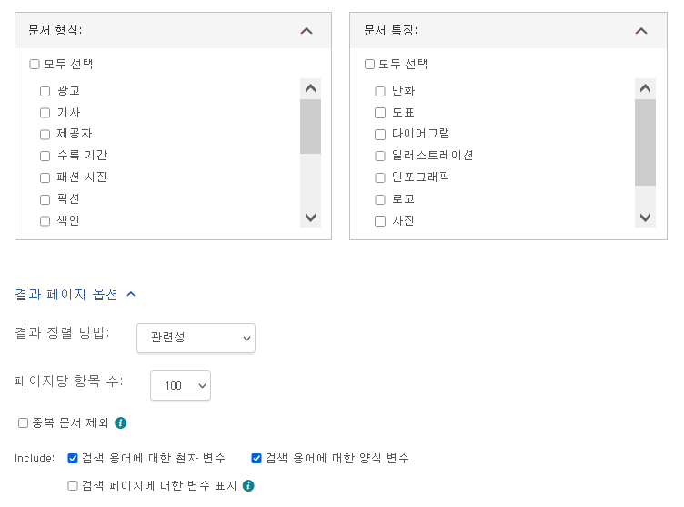
고급 검색; 개요
문서의 종류 혹은 특징을 기반으로 검색결과 제한
검색결과 페이지의 정렬 방법, 페이지당 보여질 항목 수, 키워드의 철자에 대한 다양성 변수 적용
14

Slide 15
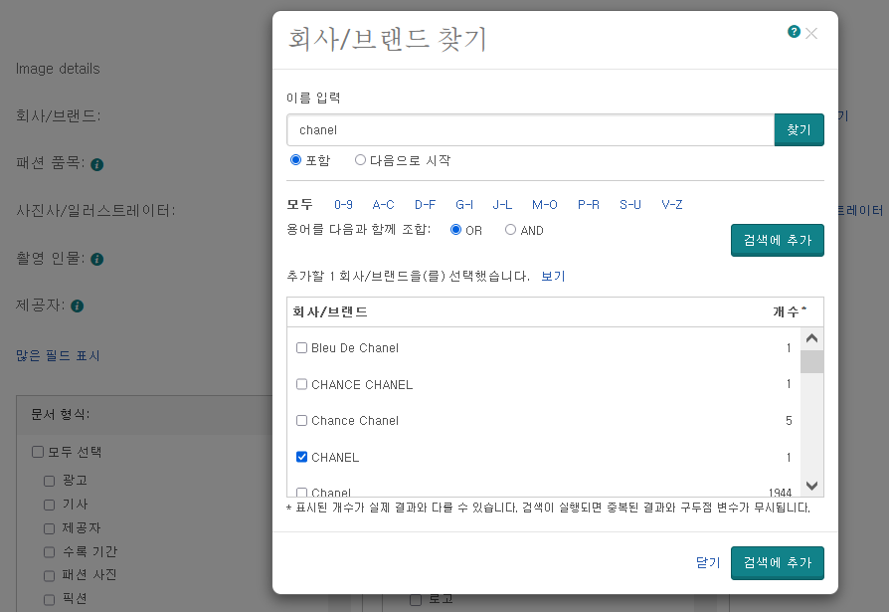
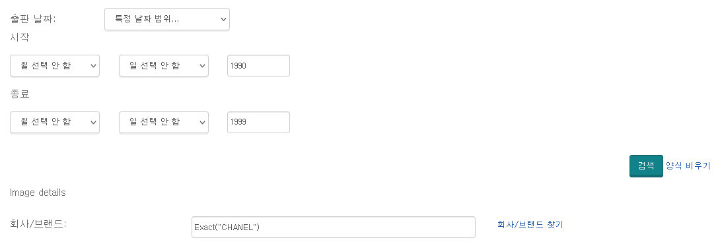
고급 검색; 회사/브랜드 검색
해당 키워드를 ‘포함’할지 해당 키워드로 ’시작’하는 회사/브랜드를 찾을지 선택
응용 Tip
90년대 샤넬 스타일에 관련된 보그 컨텐츠를 검색;
회사/브랜드에서 ‘샤넬’ 검색 후 출판 날짜범위를 90년대로 지정
원하는 회사/브랜드명 키워드 선택
15

Slide 16
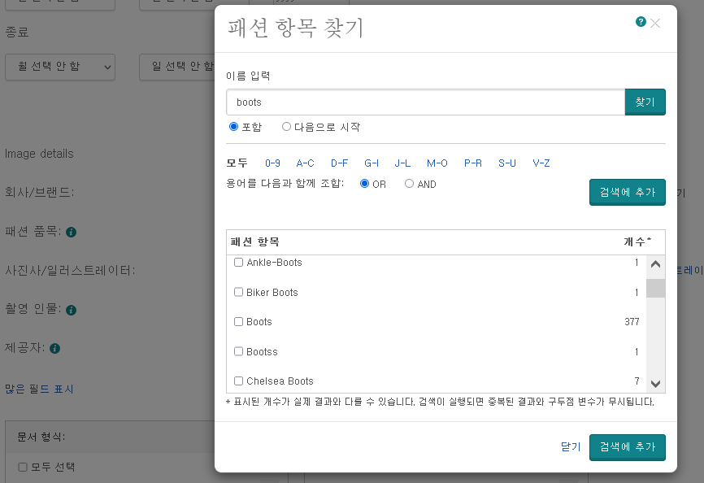

고급 검색; 패션 항목(아이템) 찾기
해당 키워드를 ‘포함’할지 해당 키워드로 ’시작’하는 패션 아이텐을 찾을지 선택
다양한 종류의 부츠를 검색하고 싶다.
‘boots’ 입력 후 해당 키워드를 포함 선택
패션 아이템명에 부츠가 들어가는 키워드가 제시
해당 키워드 중 내가 원하는 부츠 종류를 선택
원하는 패션 아이템 키워드를 선택
16

Slide 17
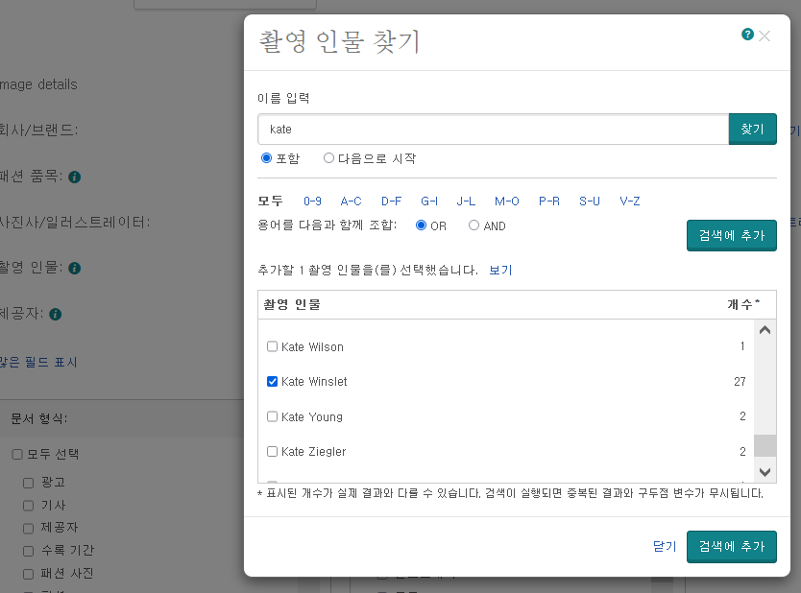
고급 검색; 촬영 인물(모델) 찾기
해당 이름 혹은 성을 ‘포함’할지 해당 이름 혹은 성으로 ’시작’하는 모델을 찾을지 선택
원하는 모델명을 선택
17

Slide 18
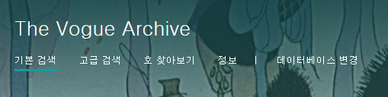
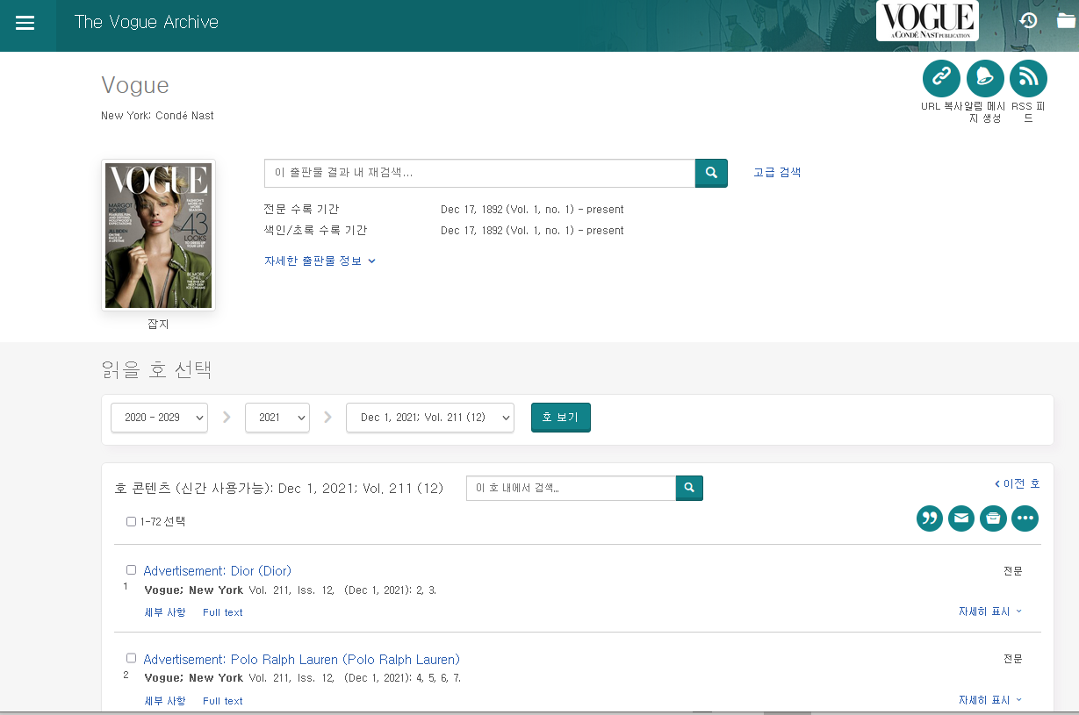
호별 검색; 호 찾아보기
호별 검색
18

Slide 19
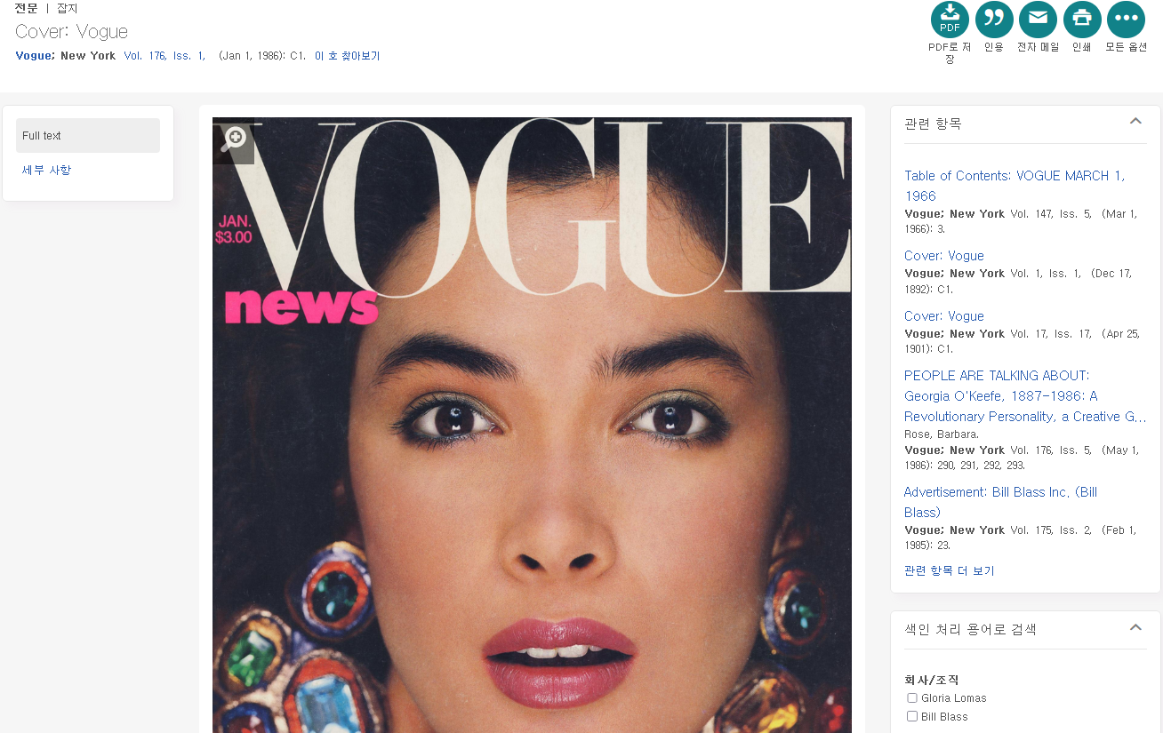
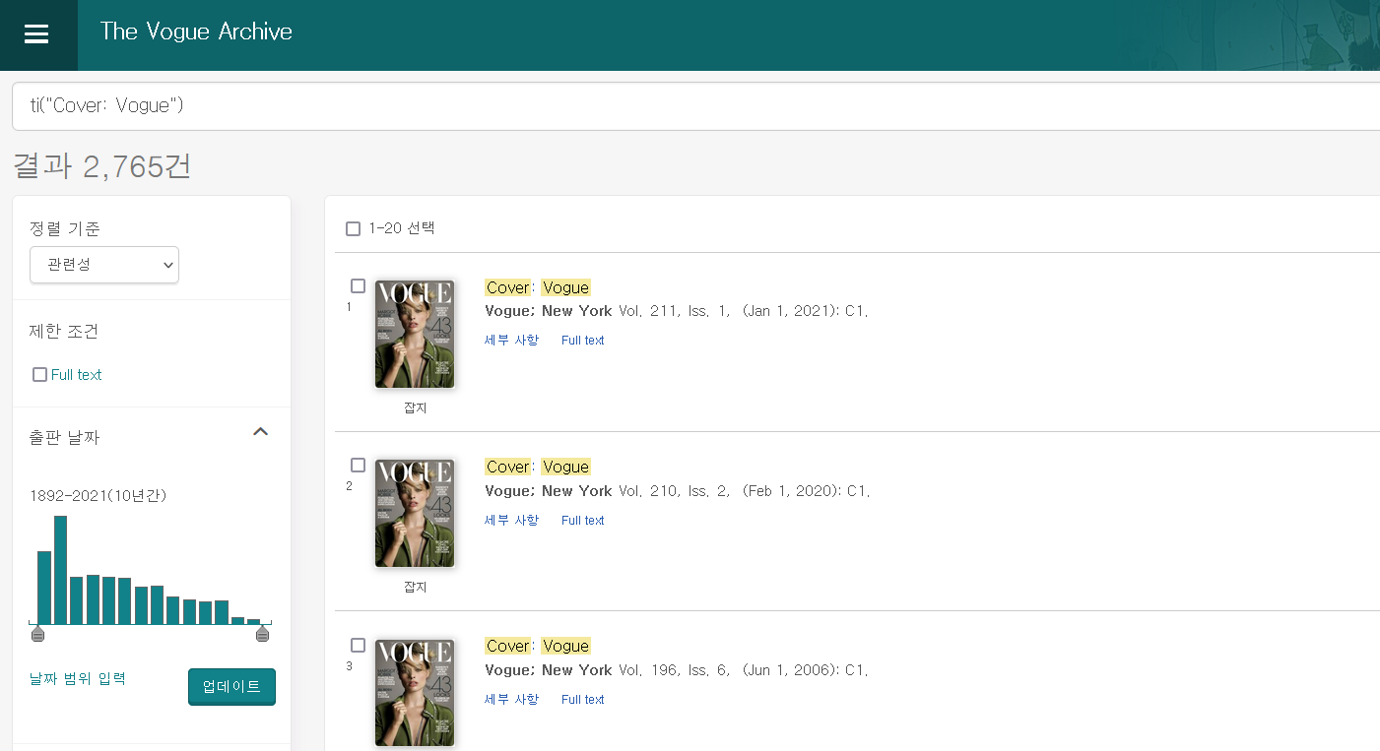
보그, 표지만 검색할 수 없나요?
ti("Cover: Vogue")
* 보그 표지 검색방법 관련 도움말(영어)
19

Slide 20
3. 나만의 Vogue 컬렉션 만들기

Slide 21
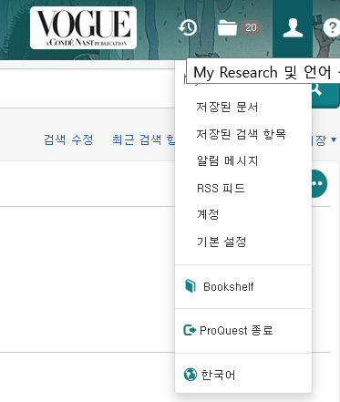
My Research기능
ProQuest 플랫폼에서 제공되는 컨텐츠는 개인화 기능인 My Research 기능을 지원 합니다.
My Research 기능을 통해 이용자는 컨텐츠를 저장하거나 관심있는 키워드를 알림 메시지로 생성하여 최신 정보를 얻을 수 있습니다.
21

Slide 22
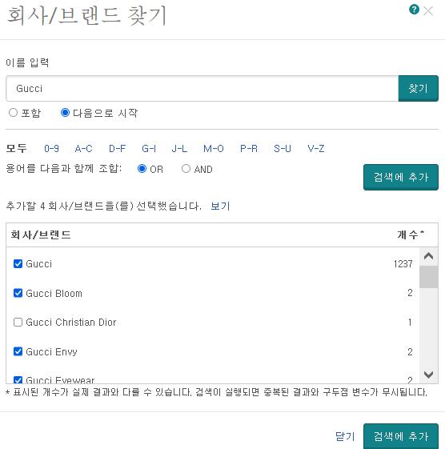
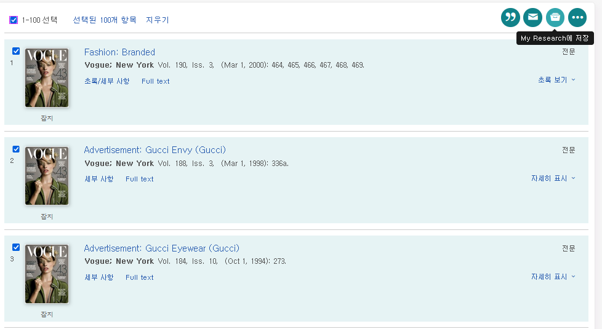
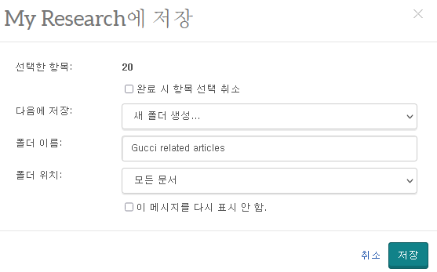
My Research; 나만의 보그 컬렉션 만들기
나만의 구찌 컨텐츠 컬렉션 from 보그 아카이브
① 고급검색페이지에 있는
회사/브랜드 찾기에서 ‘구찌‘ 검색
② 항목 선택 후 ‘my Research’에 저장
③ ‘my Research’ 폴더 생성 혹은 선택 후 저장
22

Slide 23
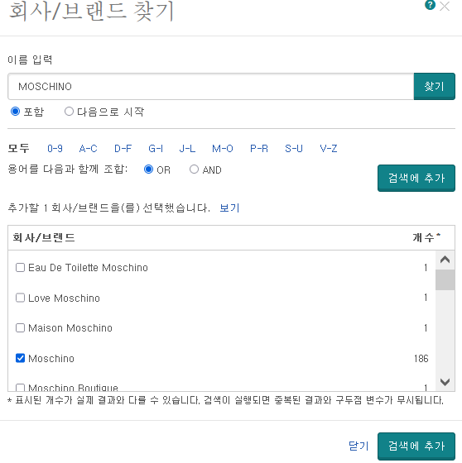
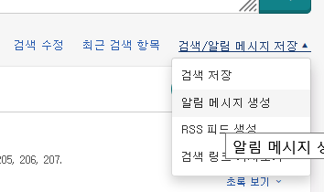
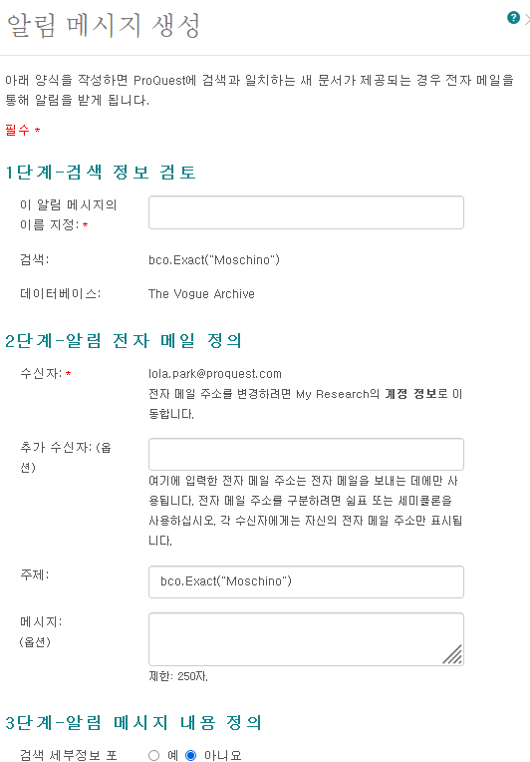
My Research; 나만의 보그 컬렉션 알림 생성
나만의 모스키노 알림이 생성
① 고급검색페이지에 있는
회사/브랜드 찾기 검색
② 검색결과 화면 오른편
검색/알림메시지 저장 클릭
③ 상세 설정 후 알림메시지 생성
23

Slide 24
이용 안내 페이지
The Vogue Archive Libguide (영어자료)
이용 교육관련 문의: training@proquest.com
24

